Slide 1
Yeni Medya Uygulamaları RTS- İLT238 – 10. Hafta Dr. Öğr. Üyesi Ergin Şafak Dikmen

Slide 2
1 - Denge
Tasarım kendi içinde bir dengeye sahip olmalıdır.
Farklı bölümler arasında özellikle de alt ve üst bölüm arasında bir kopma olmamalıdır.
Bölümler iyi yapılandırılmış bir ilişki bulunmalıdır.
Bütünlük oluşturulmalıdır.
Beyaz boşluk denge sağlamakta çok önemli bir role sahiptir.

Slide 3
1 - Denge
Büyük boyutlu ve koyu renkli görsel unsurlar küçük ve açık tonlu unsurlara kıyasla daha fazla optik ağırlığa sahiptir.
Optik olarak iyi dengelenmiş bir tasarım ilk bakışta dengesiz gibi gözükebilir.

Slide 4
2 - Orantı ve Görsel Hiyerarşi
Görsel unsurun tasarım içindeki diğer unsurlarla kurduğu orantısal ilişkiler doğruda algı ve iletişimi etkiler, dikkat edilmesi gereken noktalar:
Boyut
Renk
Açıklık koyuluk (ton)
Uzaklık yakınlık
Konum

Slide 5
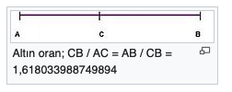
2 - Orantı ve Görsel Hiyerarşi
Tasarımcı okuyucunun gözünü tasarım üzerinde yönlendirir – bunu görsel hiyerarşi ile yapar.
Altın Oran

Slide 6
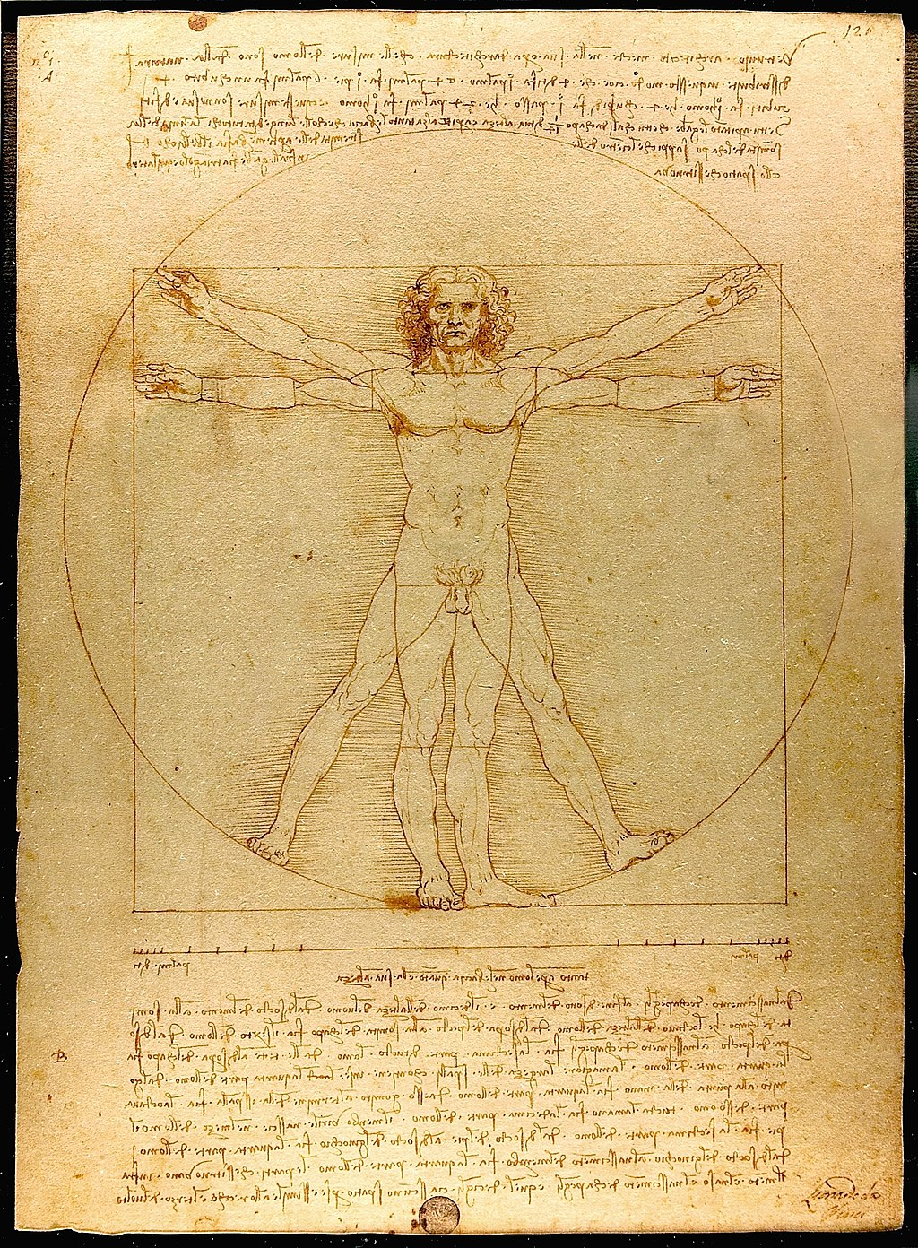
2 - Orantı ve Görsel Hiyerarşi
Leonardo da Vinci'nin insan vücudundaki oranları gösteren Vitruvius Adamı çalışması (1492).
Kaynak CC: https://tr.wikipedia.org/wiki/Alt%C4%B1n_oran
Anatom – Oran – Tasarım İlişkisi
Kaynak CC: https://tr.wikipedia.org/wiki/Alt%C4%B1n_oran#/media/Dosya:Da_Vinci_Vitruve_Luc_Viatour.jpg

Slide 7
3 - Devamlılık
Tasarım içerisinde göz bir unsurdan sonrakine kesintisiz biri biçimde belirli bir kopma yaşanmadan geçebiliyorsa devamlılık sağlanmıştır.
Devamlılığın sağlanabilmesi için:
Görsel unsurların gözün normal hareketine uyacak bir yönde yerleştirilmelidir.
Algılama yönü okuyucunun dikkatini dağıtmayacak şekilde düzenlenmelidir

Slide 8
3 - Devamlılık
İzleyici aşağıdaki algılama sırasını izlemektedir:
Büyükten küçüğe
Koyun tondan açığa
Renkliden renksize
Alışılmamış olandan alışılmışa

